Slide 1
WK_메인 로비 관련 기능
작성자 : 자유시간쿠키맛

Slide 2
History
Num | 작성자 | 내용 | 날짜
1 | 자유시간쿠키맛 | 초안 작성 | 2023 / 11 / 05
2 | 자유시간쿠키맛 | 필드 구성 방식 변경 - 세계관 별 배경 및 캐릭터 배치 구분 > 넓은 필드 구성 내, 동일한 캐릭터만 배치 불가 | 2023 / 11 / 06

Slide 3
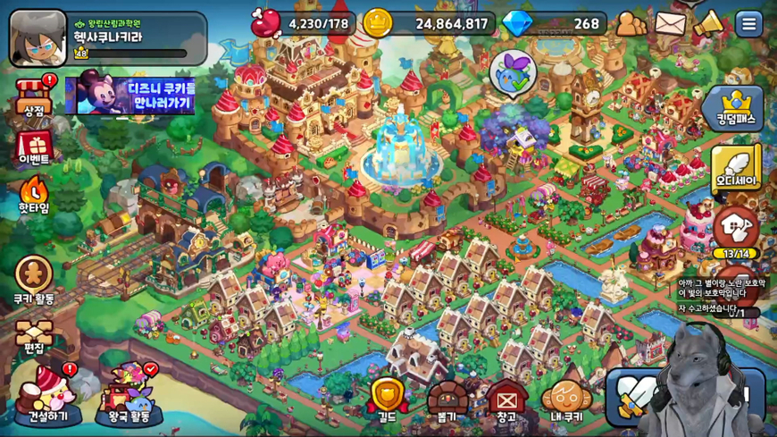
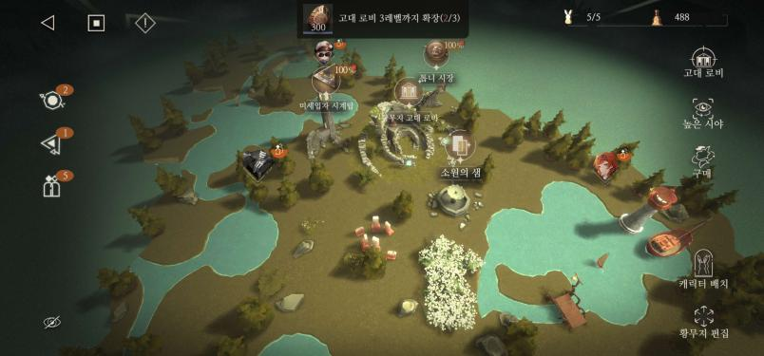
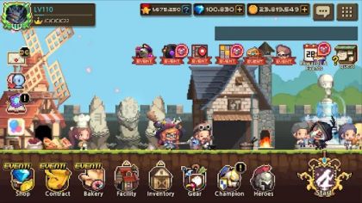
레퍼런스 자료 및 기획 방향
쿠키런 킹덤
쿼터 뷰 시점
메인 로비가 아닌 추가 컨텐츠
건설 및 개척을 통한 하우징 시스템
리버스 1999
쿼터 뷰와 탑 뷰 사이의 시점
메인 로비가 아닌 추가 진입 컨텐츠
컨텐츠 진입 버튼 및 캐릭터 배치 기능
크루세이더 퀘스트
사이드 뷰 시점
최초 게임 진입 시 마주하는 메인 로비
모든 컨텐츠에 진입할 수 있는 기능 배치
최초 게임 진입 시 마주하는 화면으로, 다양한 컨텐츠에 진입할 수 있는 기능을 담은 구간
모바일 게임에서의 메인 로비
지속적으로 게임을 틀어 둔 상태에서, 획득한 캐릭터 및 해금한 컨텐츠를 시각적인 확인
캐릭터 애정 및 하우징 시스템을 통한 감성과 보상 부여를 통해 접속 유지 및 리텐션 확보 유도
모바일 플랫폼과 다른 지향점
지속적으로 접속할 수 없는 PC플랫폼 특성 상, 보이는 것 뿐만 아닌 실질적인 의미가 필요
보상과 같은 형태보다, 게임의 주요 이야기와 연결시켜 호기심 자극 및 애정 캐릭터 배치를 통한 캐릭터 애정 감성
일종의 트로피 전시관 형태
자신이 클리어 한 메인 스토리 내에서의 일종의 전리품 개념으로 작용
그 중 캐릭터 포인트 부여를 통해 자신이 꺼내고 싶은 캐릭터 선택
별도의 이야기 전달 방식으로의 활용
호감도, 캐릭터 획득에 따른 상호작용 보기 증가 등

Slide 4
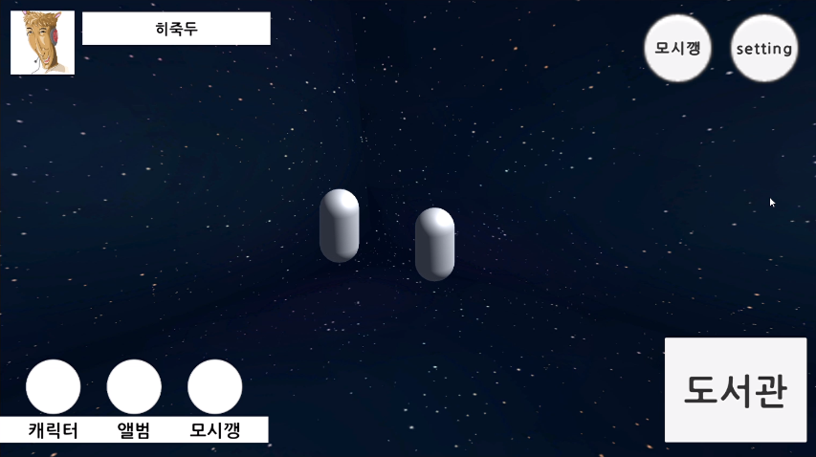
메인 로비 기능
1
메인 스토리 진입 버튼
메인 스토리 세계관 선택 단계 진입
진입 이후 세계관 및 챕터 선택을 통해 In Game 진입 가능
도감
획득한 DEM 캐릭터의 정보를 확인할 수 있는 기능
호감도를 비롯한 캐릭터 고유의 정보
DEM 캐릭터 효과, 추가 스토리 등
유저 정보
접속한 유저의 정보
테두리, 플레이어 아이콘 등 획득한 치장품을 장착
존재 의의가 애매
치장품 or 전리품의 역할
옵션
게임 종료 및 기타 설정 사항
사운드, 그래픽을 비롯한 다른 게임과 동일한 형태의 옵션 설정 기능 (추후 상세 추가)
로비 화면 설정
어떤 로비 화면을 선택할 것인지 설정
배경 설정
배치 캐릭터 선택 등
DEM 커스텀
인 게임 내에서 적용될 DEM 캐릭터 커스텀
장착 / 강화 등 상호작용
배치 캐릭터
[로비 화면 설정]을 통해 로비에 배치된 캐릭터 모델링
터치 시 대화 상효작용이 가능한 형태
1
메인 스토리 진입 버튼
2
도감
3
유저 정보
4
옵션
5
로비 화면 설정
6
DEM 커스텀
2
7
배치 캐릭터
3
4
5
6
7

Slide 5



메인 로비 배경 변경 기능 1안 (필드 형태)
적용 방식
캐릭터를 배치할 수 있는 몇 가지 필드
게임 진행에 따라, 해금되는 요소
로비 화면 내 배경 선택 UI를 통해 교체 기능 활용
각 로비 화면 별 캐릭터 배치 조정 UI
한정된 캐릭터 배치 한정 인원
필드 별, 캐릭터 배치 인원 수 지정
자신이 배치하고자 하는 캐릭터 선택
데이터 적용 방식
캐릭터
캐릭터 별 오리지널 값 부여 / 한 필드 내, 동일한 캐릭터 배치 불가
메인 로비 필드
배치 인원 수
특수 상호작용 대사 시트 추가
기본 상호작용 텍스트 n
특수 상호작용 텍스트 n / 상호작용 텍스트가 여러 개 시 확률에 따른 대사 노출
특수 상호작용 조건 n / 특정 캐릭터 획득 및 세계관 해금 등
캐릭터 배치 가능 인원 1 / 15
1번 필드
획득 순
이름 순
획득 DEM
캐릭터
(캐릭터 이미지)
소모 포인트
5P
획득 DEM
캐릭터
(캐릭터 이미지)
소모 포인트
5P
2번 필드
3번 필드
4번 필드
취소
저장

Slide 6
메인 로비 배경 변경 기능 2안 (세계관 별 로비 화면)
적용 방식
세계관 별 메인 로비 제작
여러 배경 선택 가능
로비 화면 내 배경 선택 UI를 통해 교체 기능 활용
각 로비 화면 별 캐릭터 배치 조정 UI
동일한 세계관 내, 캐릭터 배치 수치 공유
한정된 캐릭터 배치 한정 인원
자신이 배치하고자 하는 캐릭터 선택
진입 시 선택 세계관
마지막으로 저장, 현재 메인 로비에 설정된 세계관 자동 선택
데이터 적용 방식
세계관
배경 ID 추가
해금 조건 추가
캐릭터
배치 가능 세계관 배경 지정 값
배치 시 포인트 소모 값
세계관 배경
배치 한계 포인트
특수 상호작용 대사 시트 추가
기본 상호작용 텍스트 n
특수 상호작용 텍스트 n / 상호작용 텍스트가 여러 개 시 확률에 따른 대사 노출
특수 상호작용 조건 n / 특정 캐릭터 획득 및 세계관 해금 등
캐릭터 배치 포인트 5 / 100
1번 세계관 이름
획득 순
이름 순
2번 세계관 이름
획득 DEM
캐릭터
(캐릭터 이미지)
소모 포인트
5P
획득 DEM
캐릭터
(캐릭터 이미지)
소모 포인트
5P
3번 세계관 이름
4번 세계관 이름
5번 세계관 이름
6번 세계관 이름
7번 세계관 이름
8번 세계관 이름
9번 세계관 이름
취소
저장

Slide 7
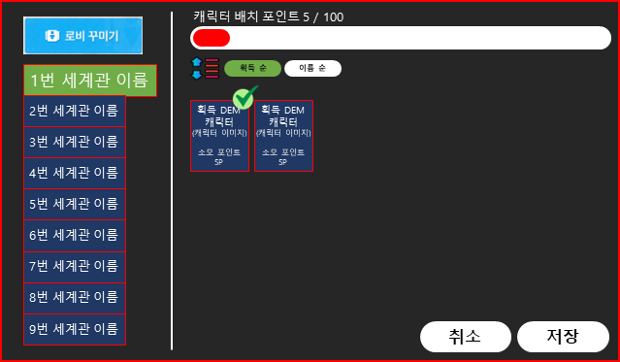
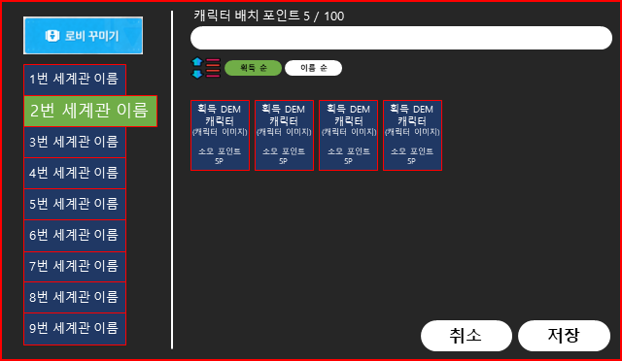
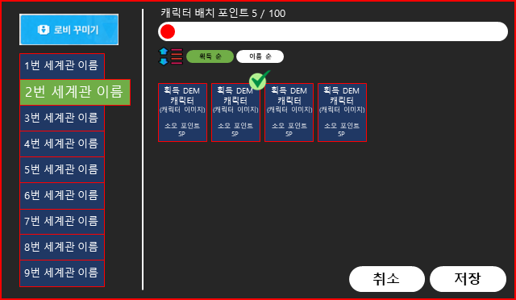

메인 로비 배경 변경 기능 2안 (세계관 별 로비 화면) – 주요 플로우
1안 또한 동일한 형태의 플로우 구조
자신이 조정하고 싶은 세계관 선택
선택한 세계관 내, 배치할 수 있는 캐릭터 선택
해당 세계관 배치 포인트소모 시, 캐릭터 추가 배치 불가
캐릭터 선택 시, 해당 캐릭터에 해당하는 포인트 충전
[저장] 버튼 상호작용을 통해 해당 정보로 저장
2번 세계관 배경 & 선택한 캐릭터 배치된 상태
2번 세계관 배경 & 선택한 캐릭터 배치된 상태
변경된 내용을 저장 하시겠습니까?
취소
확인
[취소] 버튼 상호작용 시 [로비 꾸미기] 팝업 창 삭제
배경 저장 확인 팝업 창 생성
[확인] 상호작용 시, 해당 배경으로 설정

Slide 8
로비 내 배치 캐릭터 특수 상호작용 플로우 (예시)
행동
로비 화면 내 [로비 꾸미기]
버튼 상호작용
배치 된 [수녀 주르르] 캐릭터 상호작용
단일 조건 충족 상호작용 대사
조건
로비 꾸미기 팝업 창 생성
NO
일정 호감도 레벨 달성 시
특정 캐릭터 동시 배치
특정 세계관 해금
결과
배치된 캐릭터가
특수 상호 작용 조건에 해당하는가?
여러 개의 조건을 만족하는가?
기타 설명
[2번 세계관] 버튼 상호작용
기본 상호작용 대사
YES
순위 별 상호작용 확률 특수 대사
[2번 세계관] 카테고리로 이동
[수녀 주르르] 캐릭터 상호작용
세계관 배치 포인트에 해당 캐릭터를
배치할 수 있는 잔여 포인트가 있는가?
NO
YES
배치 불가 팝업 창 생성
캐릭터 배치
캐릭터 카드 내 선택 아이콘 생성
해당 캐릭터 포인트를 세계관 배치 포인트에 충전 및 게이지 상승
[취소] 상호작용
[저장] 상호작용
저장 시점과 비교 시 변동 사항이
존재하는가?
저장 확인 팝업 창 생성
NO
YES
로비 꾸미기 팝업 창 삭제
변동 사항 확인 팝업 창 생성
[확인] 상호작용
[취소] 상호작용
[확인] 상호작용
[취소] 상호작용
저장한 세계관 배경 및 캐릭터 배치 사항 메인 화면에 적용
저장 확인 팝업 창 삭제
확인 팝업 창 삭제
변동 사항 확인
팝업 창 삭제

